Slide 1


通过增强PPI网络与基因功能关联 之间的共同信息来改进癌症基因预测
智能信息处理小组作业
姓 名：刘静芸， 2024218648
涂璟曼， 2024218636
李婷婷， 2024217531
杨灵欣玥，2024218652
裴语，2024218631
老 师： 刁云峰，马绘

Slide 2
目录
CONTENTS
摘要
介绍 / 引言
相关工作
方法论
实验/复现
结论
01
02
03
04

Slide 3
01
PART ONE
01 摘要
介绍/引言

Slide 4
摘要
研究问题：
癌症基因的准确识别对于治疗和理解癌症发病机制至关重要。现有方法通常单独使用蛋白质-蛋白质相互作用（PPI）网络或基因功能关联数据，忽略了这两类数据之间可能存在的、能提供更准确基因关联信息的共享邻域结构信息。
方法创新：
本文提出了一种名为 DISFusion 的新方法。该方法整合了多组学癌症数据、PPI网络和基因功能关联来识别癌症基因。其关键创新是一个跨视图解相关损失函数，通过增强PPI网络与基因功能关联之间的共同信息，从而提高预测准确性。
主要结果：
性能优越： 广泛的实验表明，DISFusion 在泛癌基因数据和多个独立测试集上均优于现有的最先进方法，并表现出更强的泛化能力。
真实世界验证： 对CPTAC泛癌蛋白质组数据的分析显示，DISFusion 预测的30个新型癌症基因与多种癌症类型之间存在显著关联，证明了其实用价值。
结论：
本研究证实了增强PPI网络与基因功能关联之间共同信息的有效性，并为癌症基因的识别提供了新的见解。
摘要
介绍/引言
相关工作
方法论
实验/复现
结论

Slide 5
介绍/引言
癌症源于关键基因的突变积累，因此识别驱动癌症发生和发展的癌症基因是基因组研究的关键目标。
尽管已有数据库（如COSMIC）注释了部分癌症基因，但当前已知的癌症基因目录仍不完整，准确识别癌症基因仍是一个重大挑战。
基于手工特征的方法（如MutSigCV）：仅利用测序数据的统计结果，忽略了基因间的关联。
基于生物网络的方法（如EMOGI）：利用PPI网络等二元基因关联信息。
基于功能关联的方法（如DISHyper）：利用基因集（如信号通路）中的高阶功能关联信息。
关键局限： 现有方法往往忽略了PPI网络与基因功能关联之间可能存在的共享邻域结构信息（共同信息）。这种共同信息可能包含更准确、更重要的基因关联见解。
癌症基因已被证实在特定的生物学过程和信号通路中聚集，这表明整合二元（PPI）和高阶功能（基因集）两种关联信息是可行的。
然而，现有整合方法（如MODIG）忽略了两类数据间的信息交互。例如，基因STIM1与TRPC1有PPI但无功能关联，而与GCHFR有功能关联却无直接PPI。同时具备两者的基因（如NOS1与BDKRB2）则代表更强的生物学联系。
因此，本研究专注于增强PPI网络与基因功能关联之间的“共同信息”，以更全面准确地刻画基因关联模式。
新方法： 提出了 DISFusion，整合多组学特征、PPI网络和基因功能关联来识别癌症基因。
技术创新： 设计了跨视图解相关损失，通过增强不同基因关联数据间的共同信息来提高基因表示的质量。
性能优越： 在泛癌数据、独立测试集和六个单癌种数据上，DISFusion 均优于所有基线方法。
实际应用价值： 预测的30个新型癌症基因在蛋白质组数据中与多种癌症显著关联，验证了其实用性。
研究背景与挑战
现有方法及局限
研究动机与核心思想
本文主要贡献

Slide 6
02
PART TWO
02 相关工作

Slide 7
相关作品
癌症基因鉴定任务可以看作是一个分类问题，其目的是利用基因多组学数据或基因关联数据筛选出数万个候选基因中的癌症基因。
最近，针对癌症基因鉴定，有多种计算方法。MutSigCV（Lawrence）的突变频率分布显著不等的突变基因来鉴定癌症基因。20/20+（Tokheim 等，2016）方法寻找与已知癌症基因特征相似，并提出使用机器学习模型来寻找与已知癌症基因特征相似的突变模式的基因。此外，DORGE 提出了一种基于弹性网络的多特征（如突变和表观遗传学）的癌症基因组学方法，用于鉴定癌基因和抑癌基因（Lyu 等，2020 年）。上述方法通常只考虑基因的特征，而不考虑基因之间的关联。为此许多癌症基因鉴定方法都利用了基因网络或基因功能关联。Hierarchical Graphlet（Reyna, Leiferson, and Raphael 2018）和 NetCore（Barel and Herwig 2019）等方法使用 PPI 网络将具有癌症突变特征的子模块划分出来，并鉴定出癌症候选基因。
摘要
介绍/引言
相关工作
方法论
实验/复现
结论

Slide 8
相关作品
MTGCN（Peng et al. 2022）在 EMOGI 中引入了 PPI 网络的链接预测辅助任务，并通过多任务学习框架增强基因特征学习。HGDC（张等，2023）引入了扩散散生成辅助网络，并设计了一种改进的消息聚合和传播方案，以适应生物网络的异质性设置。EMGNN（Chatziantoniou, Vazirgiannis and Zhang 2023）设计了一种可解释的多层图神经网络方法，利用多个基因 - 基因相互作用网络和癌症多组学数据来预测癌症基因。与此同时，predCAN（Althubaiti 等人，2019 年）提出基于功能关联数据（如基因本体（GO）和哺乳动物表型本体（MPO））来预测癌症基因。DISHyper（Deng 等人，2024 年）提出利用超图神经网络提取不同类型的注释基因集中的基因的更高阶功能关联信息，预测与癌症基因具有相似功能关联模式的基因。此外，MODIG（Zhao 等人，2022 年）等方法还尝试整合多种基因关联信息以识别癌症基因。
摘要
介绍/引言
相关工作
方法论
实验/复现
结论

Slide 9
相关作品
1.基于单基因特征的鉴定方法
MutSigCV、20/20+、DORGE 等方法依托突变、表观遗传等基因自身特征完成癌症基因识别。该类方法仅考虑个体特征，忽略基因间相互关联，存在明显局限。
2.基于基因关联网络的方法
依托 PPI 网络：Hierarchical Graphlet、NetCore 划分特征子模块筛选候选基因；MTGCN、HGDC、EMGNN 结合图神经网络优化特征提取与信息传播。
3.依托功能关联数据：predCAN、DISHyper、MODIG 利用 GO、MPO 等数据，结合超图、多源信息融合技术挖掘基因关联。
4.现有方法不足：
多数模型仅使用单一类型关联信息，未充分融合多源数据，难以全面表征复杂的基因关联模式。
摘要
介绍/引言
相关工作
方法论
实验/复现
结论

Slide 10
03
PART THREE
方法论

Slide 11
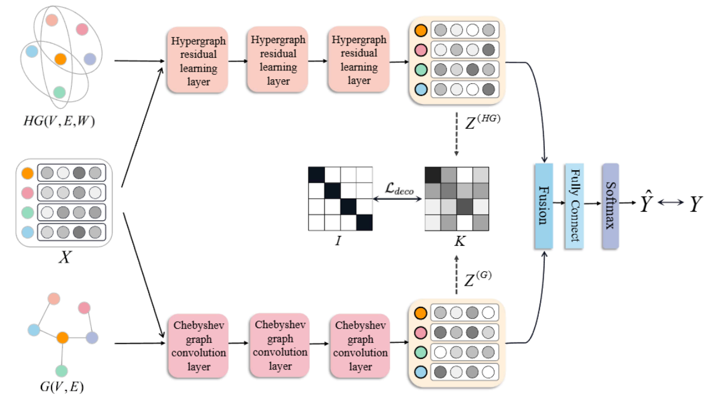
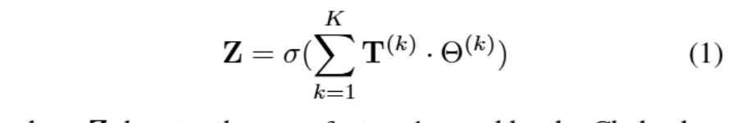
基于图模型提取 PPI 网络特征表示
PPI（蛋白质 - 蛋白质相互作用）网络表示基因之间的二元关联关系。为了充分利用 PPI 网络中的二元关联信息，我们使用图 G(V, E) 来表示该网络：其中图中的节点 V = {v1, v2, v3, ..., vn 代表 n 个基因，边 E 代表 m 个蛋白质相互作用。随后，我们将 PPI 网络的邻接矩阵和基因的泛癌特征矩阵作为图神经网络的输入，以提取基因的二元关联信息与多组学特征。
在 DISFusion 模型中，采用切比雪夫图卷积网络。与传统 GCN 相比，切比雪夫 GCN 在聚合高阶邻居信息时具有更高的灵活性。单层切比雪夫 GCN 的公式如下：
摘要
介绍/引言
相关工作
方法论
实验/复现
结论

Slide 12
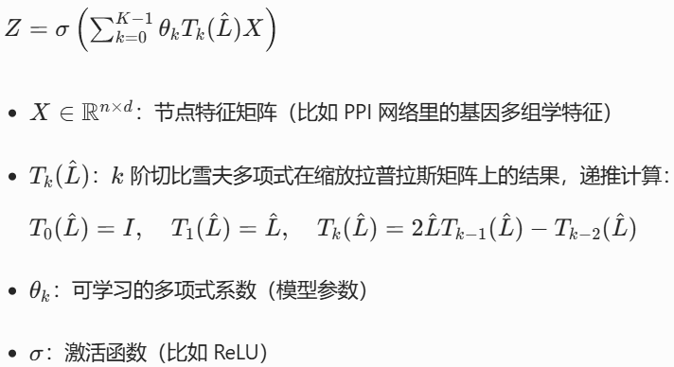
切比雪夫图卷积网络
1. 切比雪夫多项式的定义
切比雪夫多项式是一组正交多项式，递推公式为：
为什么 PPI 网络适合用 Chebyshev GCN？
PPI 网络中，基因之间的相互作用往往不是直接的（比如两个基因通过多个中间蛋白间接关联），传统一阶 GCN 只能捕捉直接相互作用，会丢失大量高阶关联信息。而 Chebyshev GCN 通过调整 K，可以灵活聚合多阶邻居信息，更充分地挖掘 PPI 网络的结构特征，提升后续任务（比如癌症生存预测、基因功能预测）的效果。
摘要
介绍/引言
2.切比雪夫图卷积公式
用 K 阶切比雪夫多项式近似滤波函数后，图卷积的形式为：
相关工作
方法论
实验/复现
结论

Slide 13
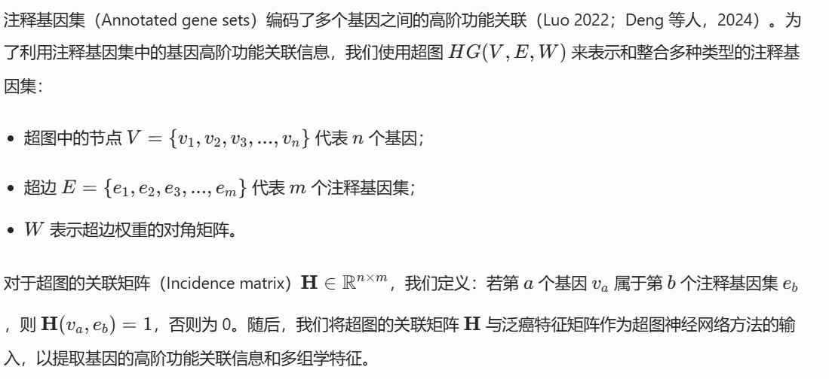
基于超图模型的特征表示提取功能关联
摘要
介绍/引言
相关工作
方法论
实验/复现
结论

Slide 14
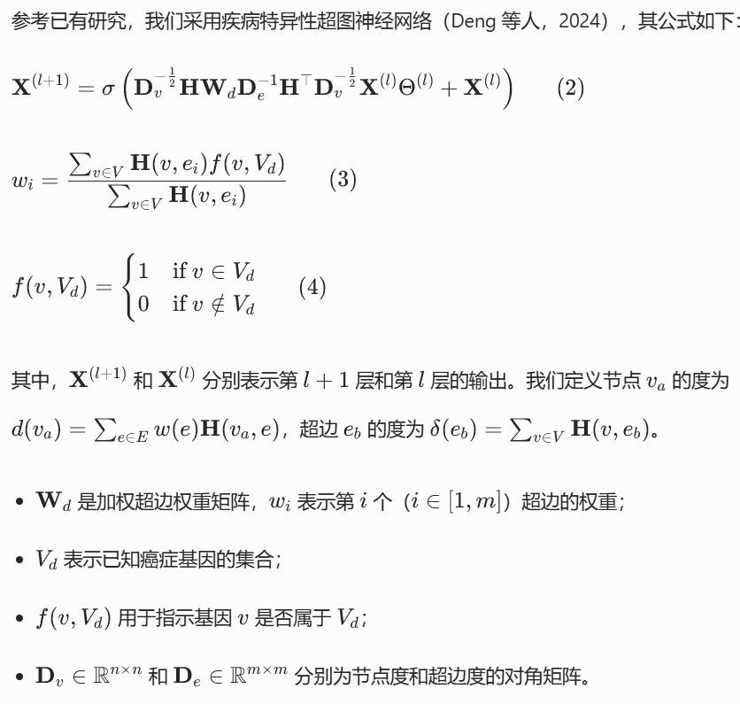
基于超图模型的特征表示提取功能关联
摘要
介绍/引言
相关工作
方法论
实验/复现
结论

Slide 15
基于超图模型的特征表示提取功能关联
摘要
介绍/引言
***
***
方法论

Slide 16
基于跨视图相关性损失的公共信息增强
研究背景与动机
1. 数据互补性
PPI网络与超图功能关联数据，可提供不同维度的基因关联信息，二者存在互补价值。部分基因仅在一类数据中存在关联，单一视图易丢失有效信息。
2. 现存问题
直接拼接多视图特征易引入冗余信息，难以挖掘视图间共享的关键关联模式，基因嵌入质量受限。
3. 解决方案
引入跨视图相关性损失，挖掘基因嵌入与超图嵌入之间的公共关联信息，增强特征一致性，降低特征冗余。
核心原理
DISFusion模型通过约束两种视图的特征表示，强化基因嵌入（Z）与超图嵌入（Z^α）之间的关联一致性，实现公共信息挖掘：
1. 生成跨视图相关性矩阵K，量化两组嵌入特征之间的关联程度；
2. 构造损失函数，强制相关性矩阵逼近单位矩阵，保证视图间特征对应关系；
3. 引入正则项消除特征冗余，提升特征嵌入的稳定性与表达能力。
摘要
介绍/引言
相关工作
方法论
实验/复现
结论

Slide 17
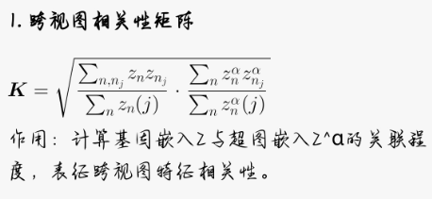
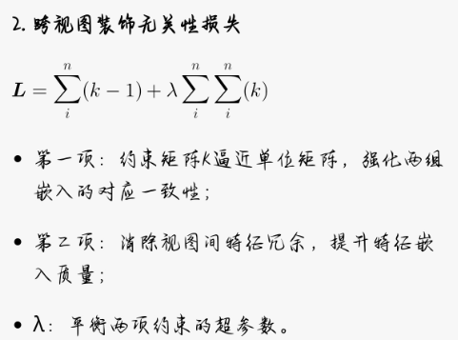
关键公式推导
公式通过分别计算两组特征内部的特征协方差，再进行几何平均，得到跨视图的关联度量结果，直观反映同一基因在不同视图下特征的匹配程度。
摘要
介绍/引言
相关工作
1. 第一项 约束相关性矩阵K尽可能逼近单位矩阵，使不同视图中同一基因的特征表示尽可能对齐，强化跨视图之间的公共关联信息，保证两组嵌入学习到一致的基因关联模式。 ​
2. 第二项 正则化冗余约束项，用于消除两组视图之间的特征冗余，避免特征信息重复叠加，提升基因特征的区分度与表达质量。 ​
3. 超参数平衡两项约束的权重，可通过调参控制一致性约束与冗余约束的强度，适配不同数据集的特征分布。
方法论
实验/复现
结论

Slide 18
模块作用以及与整体的衔接
模块作用
1. 增强跨视图一致性 约束不同视图学习的特征具备统一的关联模式，挖掘基因间共享的生物学关联信息；
2. 降低特征冗余 过滤无效特征，提升模型对关键基因关联的捕捉能力；
3. 提升嵌入质量 融合多视图互补信息，让基因特征同时适配PPI网络与功能关联场景。
与整体模型的衔接
1. 输出增强后的基因特征嵌入，送入特征融合层；
2. 拼接图特征与超图特征，通过全连接层与Softmax函数，输出癌症风险预测得分；
3. 联合癌症分类损失、跨视图损失共同优化，完成模型训练。
摘要
介绍/引言
相关工作
方法论
实验/复现
结论

Slide 19
04
PART FOUR
实验/复现
结论

Slide 20
数据来源与基准
数据来源：
PPI：ConsensusPathDB（13,627个基因504,378条互作）
多组学特征：TCGA（16种癌症，8,000个样本）
功能注释集：MSigDB(C2+C5)（20,647个注释基因集）
样本： 796个癌症基因(正样本) + 2,187个非癌症基因(负样本)
对比方法：
手工特征型：20/20+、DORGE
生物网络型：EMOGI、MTGCN、MODIG
功能关联型：DISHyper
摘要
介绍/引言
相关工作
方法论
实验/复现结论

Slide 21
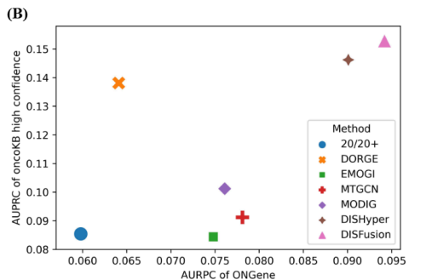
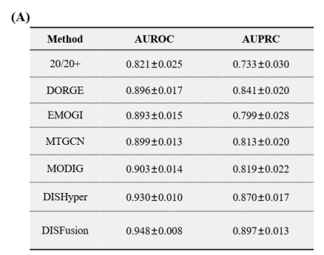
泛癌症基因识别任务的性能表现
评估指标：AUROC、AUPRC
DISFusion 在所有对比方法中均显著最优
相比：
DISHyper：+1.8%（AUROC），+2.7%（AUPRC）
MODIG：+4.5%（AUROC），+7.8%（AUPRC）
独立测试集与泛化能力：
使用 OncoKB 和 ONGene 作为独立测试集
DISFusion 在AUPRC上相对DISHyper：
OncoKB： 提升25%
ONGene：提升13%
表明DISFusion具有更强的泛化能力
摘要
介绍/引言
相关工作
方法论
实验/复现结论
图 2：DISFusion 模型的基准测试结果。(A) DISFusion 与六种主流癌症基因识别方法的性能对比。(B) DISFusion 与其他方法在两个独立测试集上的性能对比。

Slide 22
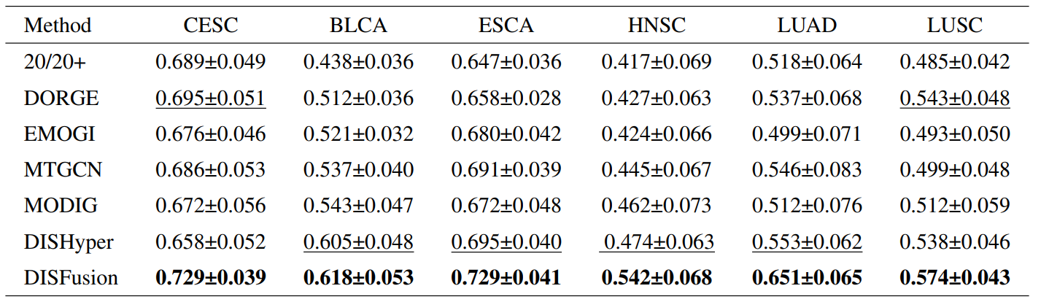
癌种特异性驱动基因识别性能表现
六种癌症：CESC、BLCA、ESCA、HNSC、LUAD、LUSC
DISFusion 在所有癌种中均优于或显著优于第二名
HNSC：+6.8%（相比DISHyper）
LUAD：+9.8%（相比DISHyper）
摘要
介绍/引言
相关工作
方法论
实验/复现结论
表 1：各癌症类型特异性驱动基因识别的性能结果：平均 AUPRC ± 标准差。

Slide 23
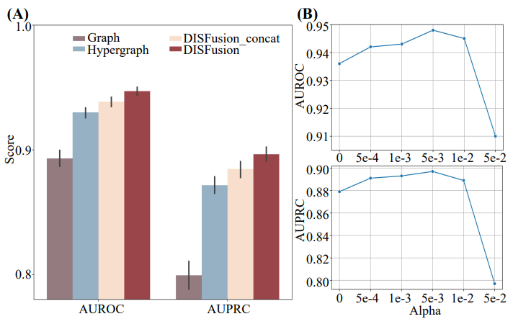
解相关损失的作用
摘要
介绍/引言
消融实验：
单独使用PPI或功能集 → 性能下降
融合但不加解相关损失 → 中等性能
融合 + 解相关损失 → 最佳性能
参数分析：α=0.005时最优
案例研究：
ANXA1、TLR2 等基因仅被DISFusion识别为高风险
相关工作
方法论
图 3：(A) DISFusion 模型的消融实验结果。图中误差棒代表 95% 置信区间。(B) 参数 α 对 DISFusion 模型性能的影响。
实验/复现结论

Slide 24
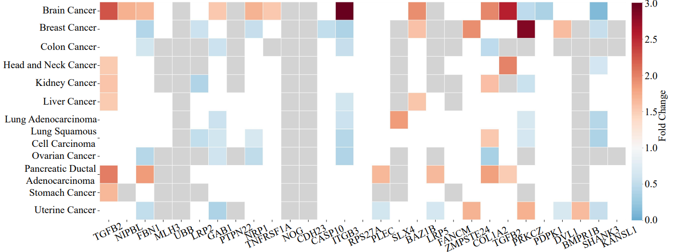
蛋白质组数据验证预测的新型癌基因
从预测前200个基因中筛选出30个未被注释的新候选基因
使用CPTAC蛋白组数据验证：
21个基因在至少一种癌症中显著差异表达
TGFB2、TGFB3、FBN1等在多种癌症中异常表达
结论：DISFusion具有实际发现新癌基因的能力
摘要
介绍/引言
相关工作
方法论
实验/复现结论
图 4：利用 CPTAC 蛋白质组数据评估 DISFusion 预测的新型癌基因（novelCG）。图中展示了 12 套癌症蛋白质组数据里 30 个新型癌基因的蛋白差异表达情况：棕色为癌症中蛋白显著上调，蓝色为显著下调，灰色代表数据缺失，白色表示表达无明显差异。

Slide 25
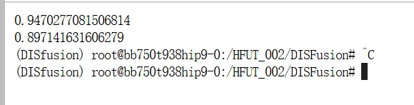
实验复现
代码：
https://github.com/CharlesDeng0814/DISFusion.git
第一次
根据github上作者提供的readme文档及环境配置，借用系里算力，成功复现文章实验，由以下两次实验结果算出的AUROC、AUPRC,与图A对比可知与实验结果基本一致，此外实验结果还包含一份13627个基因的预测结果及其排名的文件：:\复现项目整理\DISFusion\outputfile.txt
运行环境：
python==3.7.0 scipy==1.1.0 torch==1.13.0+cu117 numpy==1.15.2 pandas==0.23.4 scikit_learn==0.19.2
源实验环境
GPU: GeForce RTX 2080 11G CPU: Intel(R) Xeon(R) Gold 6230 CPU @ 2.10GHz
复现环境：GPU：NVIDIA RTX 4090（显存24GB）
摘要
介绍/引言
第二次
相关工作
0.9468792334358979 0.8968324459733513
方法论
实验/复现结论

Slide 26
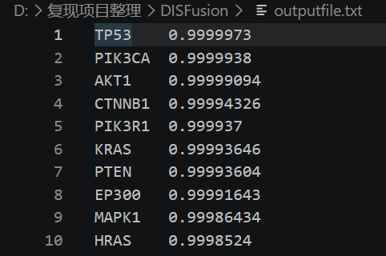
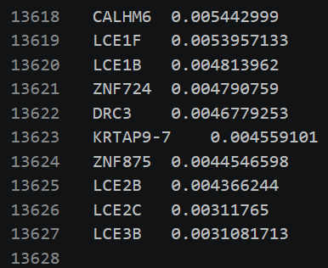
数据来源与基准
数据来源：
以下展示outputfile.txt的前10行和后10行截图：
摘要
介绍/引言
相关工作
方法论
实验/复现结论

Slide 27
结论
摘要
介绍/引言
本文提出一种名为 DISFusion 的新方法。该方法融合多组学特征、蛋白质相互作用网络与基因功能关联信息，提升癌症基因的识别效果。
DISFusion 首先采用图卷积网络（GCN）与异构图神经网络（HGNN），从蛋白质相互作用网络和注释基因集中提取基因关联信息，并生成基因嵌入向量；随后引入跨视图解相关损失函数，强化蛋白质相互作用网络与注释基因集的基因功能关联之间的共有特征，进一步优化基因嵌入向量的质量；最后融合两类关联信息对应的基因嵌入向量，完成癌症基因识别。
大量实验结果表明，DISFusion 的性能优于当前主流方法，且具备更强的泛化能力。分析证实，跨视图解相关损失函数对提升模型性能、精准识别癌症基因起到关键作用。此外，基于临床蛋白质组肿瘤分析联盟（CPTAC）泛癌蛋白质组数据的验证，也证明了 DISFusion 具备实际应用价值，有望推动癌症基因挖掘领域的发展。
相关工作
方法论
实验/复现结论

Slide 28
敬请各位老师批评指正！

